Slide 1
Kvanttimekaniikka: Luento 10
Martikainen Jani-Petri

Slide 2
Viimeksi
https://en.wikipedia.org/wiki/Hermitian_adjoint
Adjoint=hermitian adjoint=hermitian conjugate=
Hermitian transpose
Hermitian=self-adjoint
Sitontaongelma 1D
Tunneloituminen
Tänään
Tiheysmatriisi
Qubitin/spinin/kaksitilasysteemin fysiikkaa
Tekninen asia: operaattorien esitys matriiseina
Huom: luennolla 2x2 matriisin ominaistilat vilahtavat valon nopeudella…laskarit
(Lyhyt intro kvantti-information)

Slide 3
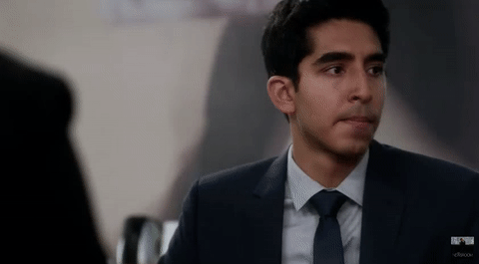
Tilat ja operaattorit matriisien avulla
Esim. kaksiulotteinen Hilbertin avaruus niin, että
Lasketaan vaikka liikemäärän odotusarvo

Slide 4
Tilat ja operaattorit matriisien avulla
Kantavektorit eivät muutu. Valitaan notaatio

Slide 5

Tilat ja operaattorit matriisien avulla
Näin voimme kirjoittaa tuloksen tiiviimmin matriisin avulla
Missä
Laske tämä matriisi kerran …
voit jatkossa laskea odotusarvoja matriisitulona

Slide 6
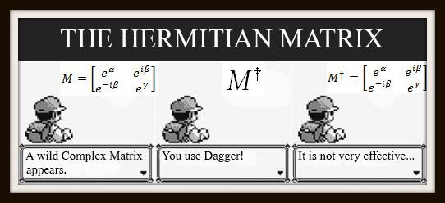
Hermiittinen operaattori matriisina
Ei muutu, kun transpoosi
+kompleksikonjugaatti

Slide 7
Tiheysmatriisi
Valisemassasi kannassa voit esittää tilavektorin
Jonka amplitudit voi kootaa pysty- ja vaakavektoreihin

Slide 8
Tiheysmatriisi
Voimme sitten määritellä tätä tilaa vastaavan tiheysmatriisin (density matrix/density operator)
Kutakin kanta ket ja bra-vektoreiden paria vastaa elementti matriisissa…ts.
Jos tilan aikakehitys seurasi Schrödingerin yhtälöstä, tiheysmatriisin aikakehitys saadaan (ks. muualla)

Slide 9
Tiheysmatriisi: ominaisuuksia
Todennäköisyydet summautuvat yhteen:
Hermiittinen
Positiivinen ts. ominaisarvot suurempia tai yhtäsuuria kuin nolla
Operaattorin odotusarvo: (muistiinpanot)
Osaa nämä!

Slide 10
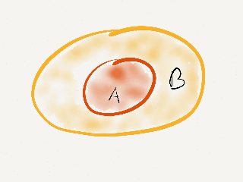
Tiheysmatriisi
Häh?…aikaisemmin N kpl amplitudeja, nyt N^2. Miksi?
Hyödyllinen, kun meillä on kvanttisysteemi, joka voi olla kytkettynä toiseen systeemiin. Sanotaan A ja B.
Mittaamme asioita vain A:ssa, eli mittaus häiritsee vain A:ssa eläviä aaltovektoreita ja jättää B:n ennalleen.
Redusoitu tiheysmatriisi A:ssa: Tätä voidaan käyttää laskemaan todennäköisyyksiä observaabeleille A:ssa ilman, että kannamme mukanamme KOKO aaltofunktiota tai tiheysmatriisia.
“Partial trace over B”,
ehkä ei aikaa luennolla…katso
video MyCoursesissa

Slide 11
Tiheysmatriisi
Kun
tila on puhdas. Meillä on yksikäsitteinen tilavektori, joka tuottaa tämän tiheysmatriisin. Eikö tämä ole identiteetti?
EI aina… redusoidun tiheysmatriisin ei tarvitse olla puhdas… se voi olla ns. sekatila.
Ei yksikäsitteistä aaltovektoria
-> Vaikka systeemi kokonaisuudessaan seuraisi Schrödingerin yhtälöä alisysteemin ei tarvitse niin tehdä

Slide 12
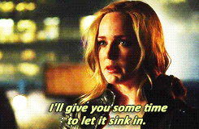
Sekatila !!???!!
Ei aaltovektoria…eikä siis myöskään sen Schrödingerin yhtälöä

Slide 13
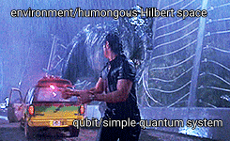
Tiheysmatriisi

Slide 14
Tiheysmatriisi
Dekehorenssi seuraa tästä… korrelaatiot “vuotavat” systeemistä A systeemin A ja B välisiksi…ja jos emme voi havaita mitä B tekee osa informaatiosta vuotaa irreversiibelisti (de facto) pois
Hassuilla superpositioilla tendenssi kadota (Kutsumme niitä hassuiksi siksi, koska emme näe niitä yleensä?)
Se miksi mittauspostulaatissa dynamiikka näyttää olevan erilaista kuin muualla seuraa myös tästä.
Jos kvanttisysteemi on kytkettynä ympäristöön, sen dynamiikan käsittely vaatii enemmän työtä ja usein se formuloidaan ns. master yhtälöillä tiheysmatriisille.

Slide 15
Aikakehitys flowchart
Onko kvanttisysteemi hyvin eristetty ympäristöstään?
Aikakehitys Schrödingerin yhtälöstä
Hmmm… saatat tarvita tiheysmatriiseja ja dekoherenssia.
On
EI ole

Slide 16

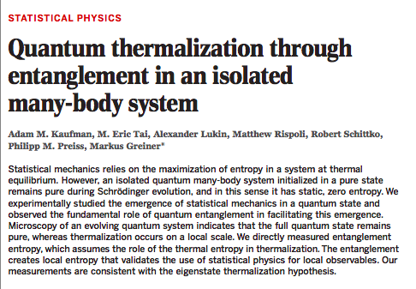
Puhtaalla tilalla ei ole entropiaa…sekatilalla on (von Neumann entropy).
Koko tila voi olla puhdas, mutta entropia voi silti ilmestyä alisysteemiin!!
Greiner et al. 2016 http://science.sciencemag.org/content/353/6301/794/tab-pdf
Kontaktipintaa termodynamiikan ja avoimien kvanttisysteemien
ja lomittumisen välillä! Tosi kiehtovaa!

Slide 17
Qubit: kvantti-informaation peruspala
Kaksitilasysteemi, joka “korvaa” klassisen nollan ja ykkösen
Yksi esimerkki toteutuksesta tässä http://www.youtube.com/watch?v=zNzzGgr2mhk
Klassisesti vain nolla tai ykkönen mahdollinen
Kvanttimekaniikassa myös superpositiotiloja

Slide 18
Kaksitilasysteemi?
Mikä tahansa 2-ulotteinen Hilbertin avaruus.
Jos kvanttitila on aina superpositio kahdesta tilasta.

Slide 19
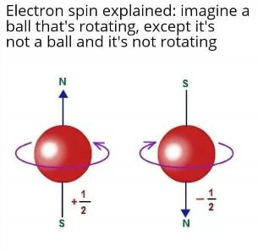
Kaksitilamalli: miksi?
Spin-1/2, qubit
Atomifysiikan tärkeitä efektejä (Rabi flopping)
Atomien kytkentä sähkömagneettiseen kenttään
“Tight binding models” idea (materiaalifysiikassa)

Slide 20
2-tila malli: teoreettinen kuvaus
Kaksi tilaa ja
Kvanttitila pysyy tässä 2D Hilbertin avaruudessa eli kaikki tilat muotoa
Joka voidaan esittää keräämällä amplitudit vektoriin…
Hamiltonin operaattori (?? Taululla)

Slide 21

Teoreettinen kuvaus
Voimme siis esittää Hamiltonin operaattorin matriisina…
Laskareissa!
Itse asiassa millä tahansa 2 ulotteisen Hilbertin avaruuden
hermiittisellä operaattorilla on tämä rakenne!

Slide 22
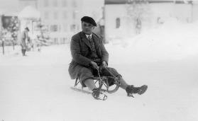

Spin-1/2 hiukkanen…sama lasku!
Magneettinen momentti (elektronilla )
Missä sisäinen (spin) kulmaliikemäärä operaattori on
ja σ:t ovat Paulin spin-matriiseja
Kommutaatiorelaatiot samanlaisia kuin L:lle laskareissa (tarkista)
Pauli goes crazy

Slide 23
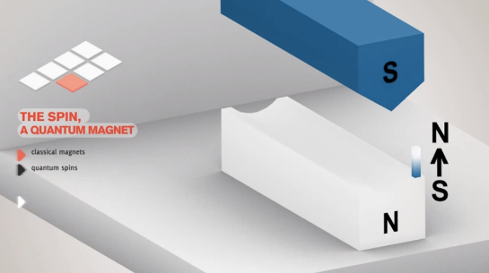
Spin-1/2 mittaukset
Taululla/muistiinpanoissa…aikaisempi kvalitatiivinen keskustelu eksaktisti
Stern-Gerlach: https://en.wikipedia.org/wiki/Stern%E2%80%93Gerlach_experiment

Slide 24
Spin-1/2 hiukkanen
Voit esittää minkä tahansa hermiittisen 2x2 matriisin identiteettimatriisin ja Paulin matriisien avulla
Vuorovaikutus magneettikentän kanssa
Valitse kertoimet sopivasti ja saat esim.
lausuttua spin-matriisien avulla.
Matematiikka on samanlaista kaikille 2-tila systeemeille!

Slide 25
Teoreettinen kuvaus: missä olimmekaan?
Voimme siis esittää
Stationääriset tilat eli H:n ominaistilat?
Taululla…ehkä ei aikaa…we will see…

Slide 26
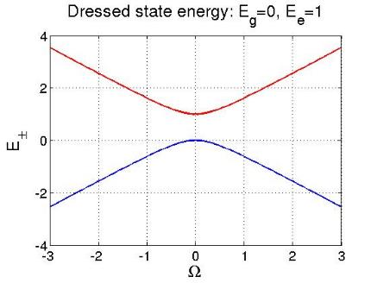
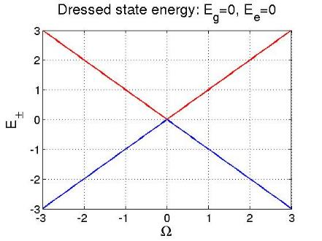
Kaksitilamalli: ominaisarvot
Eli näin saimme energian ominaisarvot
Ominaistilat?Taululla…ehkä

Slide 27
Kaksitilamalli: ominaistilat
Aloitetaan vaikka ylemmästä tilasta: ominaistilalle pätee
Eli
Sanotaan
Kun
Siis valitaan alemman tilan amplitudi reaaliseksi
Määriteltiin näin vain lopputuloksen notaation selkeyden vuoksi. Laske
laskareissa niin kuin hyvältä tuntuu.

Slide 28
Kaksitilamalli: ominaistilat
Vastaavasti saamme pyöriteltyä
Algebra voi vaatia vähän pyörittelyä, mutta lopputuloksen järkevyys on helppo tarkistaa parilla numeerisella esimerkillä
Näitä ominaistiloja kutsutaan termillä “dressed states”
…kytkentä ulkoiseen kenttään Omega on “pukenut” tilat ja niiden energiat ovat nyt jotain muuta kuin ilman kytkentää
Huom: voitte nyt myös esittää e ja g tilat + ja – tilojen avulla ylläolevia superpositioita käyttäen.
Huom: ratkaisut voi aina kertoa yhdellä vaihetekijällä eikä se muuta
mitään…eli molemmat ominaistilat kerrottuna vaikka miinus ykkösellä
olisi ok.

Slide 29
Kaksitilamalli: eksakti diagonalisointi
Tätä prosessia, jossa ratkaisimme ominaistilat kutsutaan eksaktiksi diagonalisoinniksi
Jos sen pystyy tekemään, kvanttimekaaninen ongelma on käytännössä ratkaistu.
Yleensä tehtävissä vain pienille systeemeille mikäli hiukkaset vuorovaikuttavat

Slide 30
Kaksitilamalli: aikakehitys
Tapa 1 (laskarien extra tehtävävä?):
Tapa 2 : tavanomaisempi. Kehitä alkutila superpositiona ominaistiloista
…josta

Slide 31
Kaksitilamalli: aikakehitys
Esimerkki: alussa perustilassa, oletetaan Omega reaaliseksi. Esitä alkutila ominaistilojen kannassa…tarkoittaa…
Siispä
Ja aikakehitykseksi saadaan
Käytimme siis aiempia:

Slide 32
Kaksitilamalli: aikakehitys
Esim. Voimme laskea todennäköisyyden olla tilalla (?)
Esim:

Slide 33
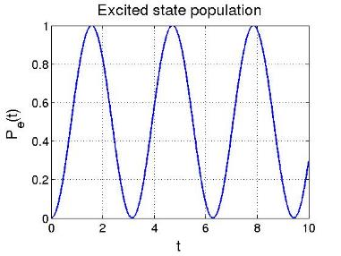
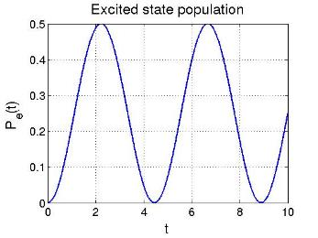
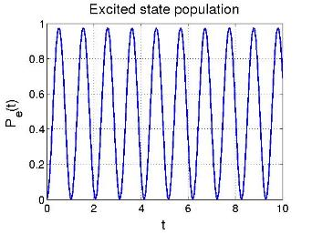
Kaksitilamalli: aikakehitys
“Rabi flopping”

Slide 34
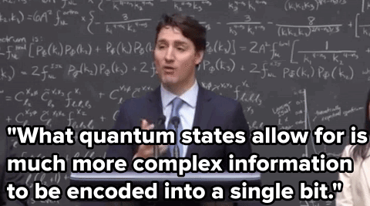
Kvantti-informaatio: whirlwind tour
No…ei nyt ihan noinkaan.
Hyvä yritys kuitenkin.

Slide 35
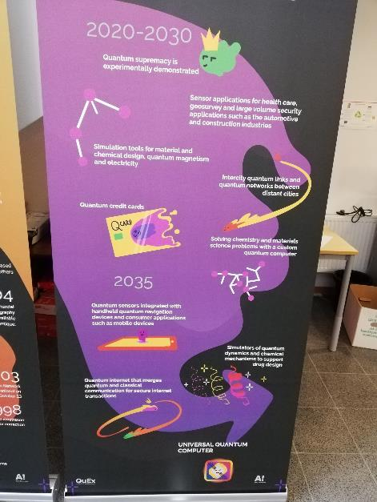

Slide 36
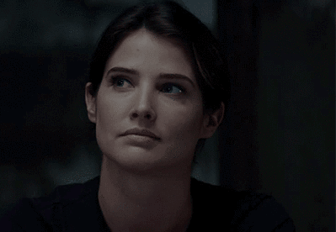
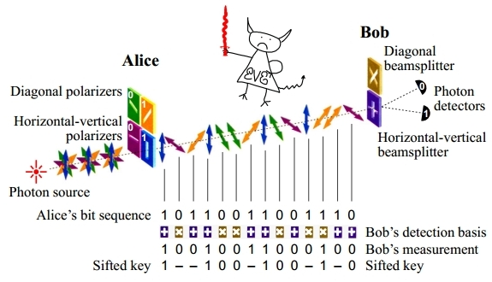
Kvantti-informaatio: kryptografia
Quantum key distribution: kuinka jaat takuuvarmasti salausavaimen?
Tiedät, jos joku kuunteli välissä!
Joitain yrityksiä kaupallistaa tätä
Esim. https://www.idquantique.com/

Slide 37
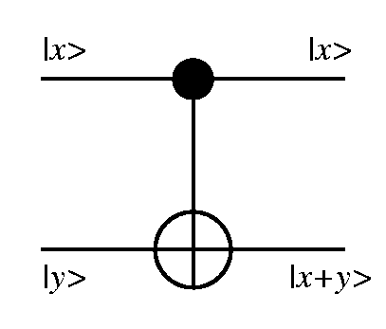
Kvanttitietokoneet
Universaali tietokone yhden qubitin porteista+esim. CNOT portista kahden qubitin välillä. (Tarvitset siis jonkin verran monen kappeleen kvanttimekaniikkaa…ei tällä kurssilla)
Reversiibelit portit, koska puhtaiden tilojen aikakehitys reversiibeliä!
CNOT-portti

Slide 38

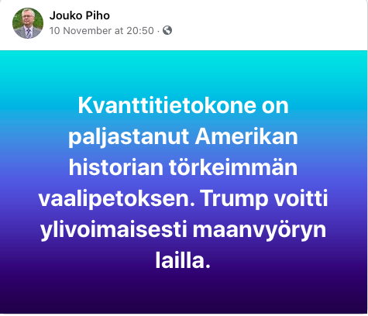
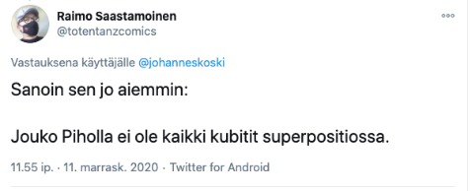
Kvantti-informaatio: kvanttitietokoneet

Slide 39
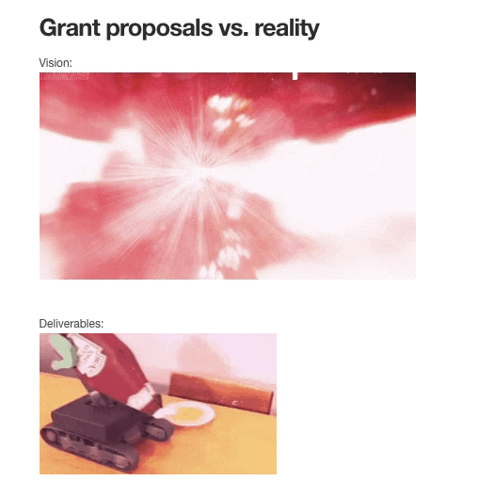
Kvantti-informaatio: kvanttitietokoneet

Slide 40
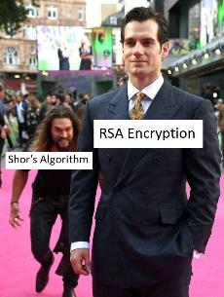
Kvanttitietokoneet
Voi nopeuttaa hakua tietokannasta (esim. Grover algoritmi)
Lukujen faktorointi alkuluku tekijöihinsä. Epäillään, että tämä on eksponentiaalisen vaikeaa klassisesti
Shorin algoritmi kvanttitietokoneessa eri monimutkaisuusluokassa
Riko RSA salaus!
vs.
evaluaatiota
Lisää: https://en.wikipedia.org/wiki/Quantum_algorithm

Slide 41

Kvanttitietokoneet
Eivät ole kaikessa parempia!

Slide 42
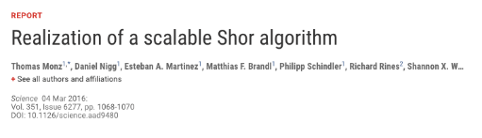
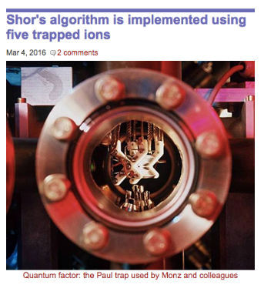
Kvanttitietokoneet
Tarvitsemme ehkä n. 1000 qubitin kvanttitietokoneen faktoroimaan kiinnostavia lukuja…
Status: n. 5 qubittia 15=3x5

Slide 43
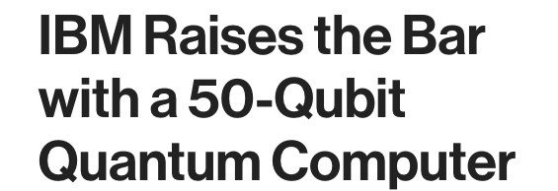
Kvanttitietokoneet: quantum supremacy
Siirellään maalitolppia vähän: kvanttitietokone, joka ratkaisee jonkun ongelman nopeammin kuin mihin pystymme tavallisella tietokoneella
Monen hiukkasen kvanttimekaniikka vaikeaa…tee kvanttitietokone joka ratkaisee sen!
Marraskuu 2017

Slide 44
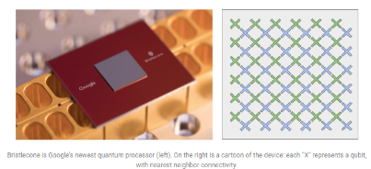
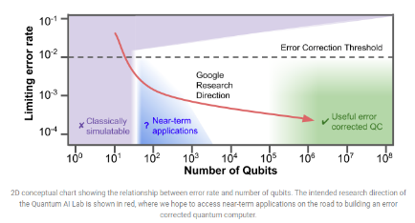
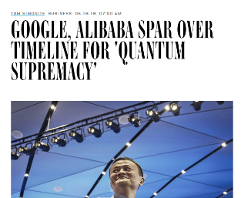
Kvanttitietokoneet: quantum supremacy
Google: 2018 72 qubits…hope for supremacy
Scifi Vision
Except that classical machines just
did what Google believed impossible…
need more and maybe better qubits?

Slide 45
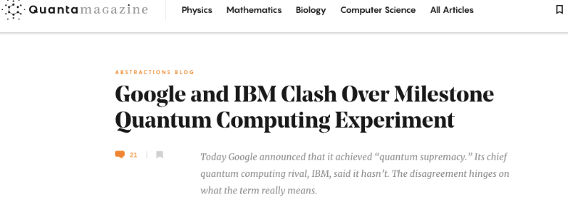
Kvanttitietokoneet: quantum supremacy
24.10.2019

Slide 46
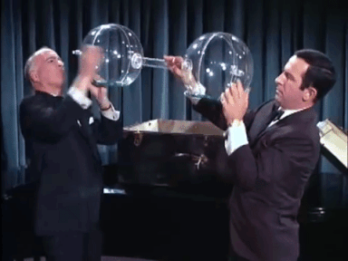
Kvanttitietokoneet: vihollinen
Miten pidät tilasi puhtaina?
Miten lomittuminen pysyy VAIN qubittiesi kesken eikä vuoda muualle?
Tulee nopeasti vaikeammaksi, kun qubittien määrä kasvaa
2-qubits

Slide 47
Kvanttitietokoneet: quantum supremacy…varoitus
Qubitit eivät ole samanarvoisia
Toiset siteeraavat suuria qubit määriä, mutta ne ovat hyvin alttiita dekoherenssille…lue pienellä kirjoitettu teksti!
Tarvitset virheen korjausta. Mitä huonommat qubitit sitä enemmän niitä tarvitaan.
Kynnysarvo siedettävälle virhemäärälle? Kuinka skaalautuu? Who knows.
Supertietokoneella voidaan nyt simuloida about 56 qubittia raa’alla voimalla
Quantum supremacy vaatii ainakin tuon verran puhtaita qubitteja?

Slide 48
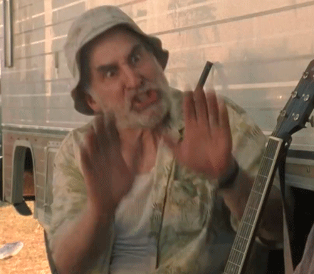
Kvanttitietokoneet: quantum supremacy…ssshhhh
Onko jonkun suuren yhteiskunnallisen ongelman ratkaisu riippuvainen kyvystämme ratkaista monen kappaleen kvanttimekaaninen ongelma?
Voisivatko olennaisimmat pullonkaulat olla muualla?
Tosi kiinnostavaa perustutkimusta ja
kehittää teknologiaa pidemmälle.
Joskus holtitonta hypetystä suurelle
yleisölle puhuttaessa ☹

Slide 49
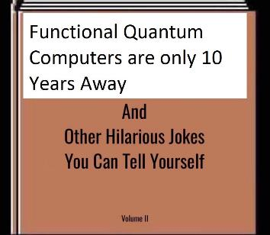
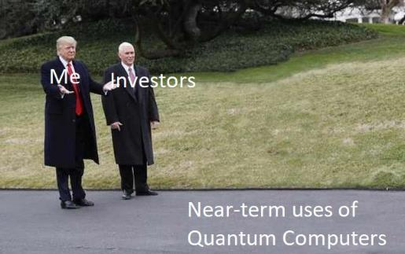

Slide 50
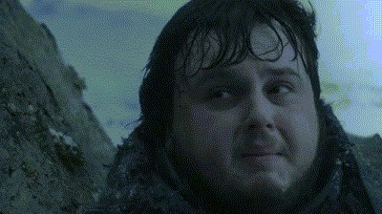
Kysymyksiä

Slide 51
Materiaalia
Linkkien takaa on tarkemmin tietoa etenkin kvantti-informaatioteemasta. Linkit lähinnä wikipediaan.
2-tila systeemistä esim. Griffiths luku 9 (s. 341)
Paulin spin-matriisit myös Liboff luku 11.6 ja Liboffissa 2-tila systeemin dynamiikkaa on laskettu magneettikentän ja spinin kontekstissa luvussa 11.9
MIT OCW: https://ocw.mit.edu/courses/physics/8-05-quantum-physics-ii-fall-2013/lecture-notes/MIT8_05F13_Chap_07.pdf
Melko laajat ja selkeät muistiinpanot kvanttimekaniikasta. 2-tila mallista sivuilla 27-31 http://www-hep.colorado.edu/~degrand/contents.pdf
Rabi flopping: https://en.wikipedia.org/wiki/Rabi_cycle

Slide 52
Extraa tämän jälkeen…tuskin aikaa

Slide 53
Optinen dipoliloukku
Yksi tapa lähestyä asiaa: 2 elektronin tilaa kytkettynä laserin avulla
Kun
Jolloin myös e-tilan populaatio on hyvin pieni

Slide 54
Optinen dipoliloukku
Mistä kytkentä atomin tilojen välille? Esim: laserin sähkökenttä
Missä esiintyy elektronin dipolimomentti operaattori
Esim. x-suunnassa kahden tilan välillä (…jne. muihin suuntiin)
Kenttä x-akselin suuntainen…
Energian siirtymä (Stark shift/light shift) on siis verrannollinen
intensiteettiin!

Slide 55
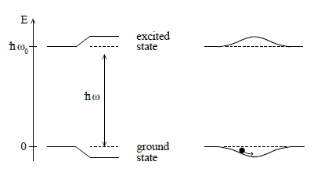
Optinen dipoliloukku
Lasersäteen intensiteetti riippuu paikasta
Perustilan energia siis myös riippuu paikasta
Minimoituu siellä missä intensiteetti suurin→ loukku!
Optiset pinsetit/Optical tweezers on oikeastaan sama asia!

Slide 56
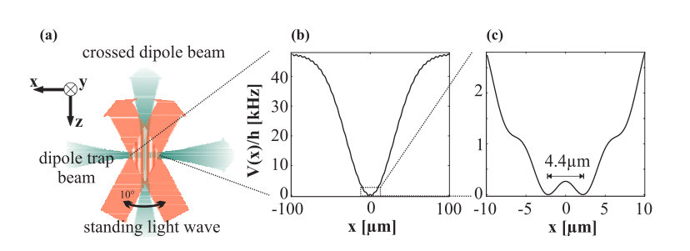
Optinen dipoliloukku: in action (Gati PhD from Heidelberg)

Slide 57
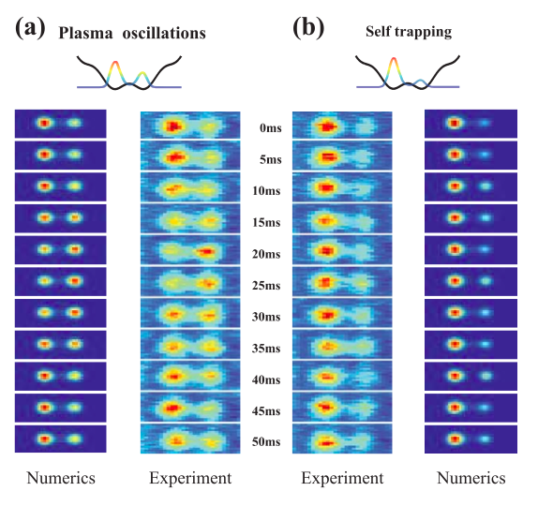
Optinen dipoliloukku: in action (Gati PhD from Heidelberg)

Slide 58
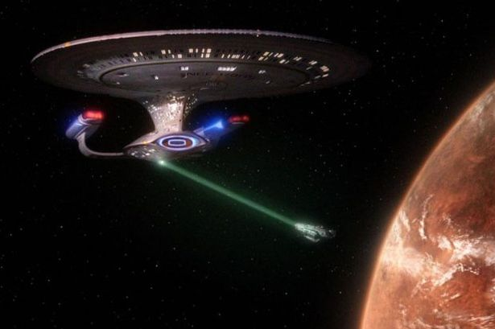
Optinen dipoliloukku ?

Slide 59
Optinen dipoliloukku: “klassinen tapa”
Atomi laser-kentässä: sähkökenttä indusoi atomiin dipolimomentin d, joka oskilloi laserin taajuudella
Polarisaatio (polarizability)
Vuorovaikutus
Missä intensiteetti

Slide 60
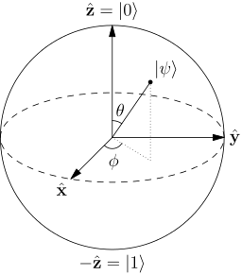
Blochin pallo/Bloch sphere
Voit muuten esittää kaksitilasysteemin tilan kahden kulman avulla pallon pinnalla
Miksi 2 eikä 4 muuten?
Dynamiikka on sitten tuon vektorin
kärjen liikkumista pallon pinnalla
http://demonstrations.wolfram.com/QubitsOnThePoincareBlochSphere/

